Slide 1
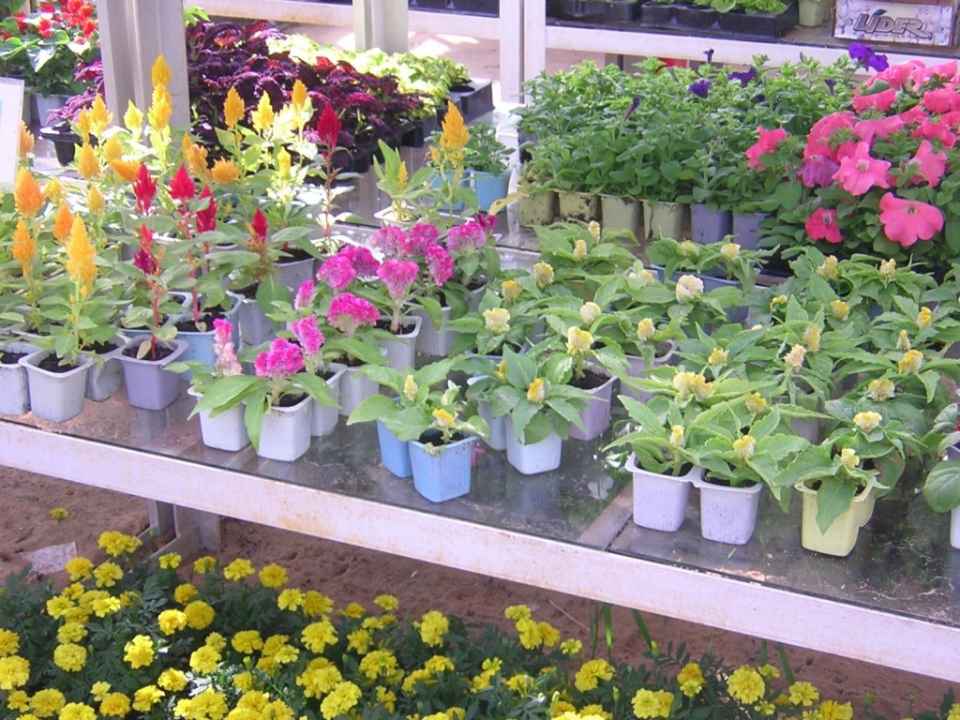
МОУ СОШ с. Свищёвки им. П. И. Мацыгина Белинского района БИЗНЕС – ПРОЕКТ:
«Выращивание и
реализация
рассады цветов»

Slide 2
состав рабочей группы обучающиеся 8 класса МОУ СОШ с. Свищёвки им. П. И. Мацыгина Белинского района
Воронина Наталья
специалист по рекламе
Горячева Алёна
социолог
Горшкова Кристина
веб -дизайнер
Лотанова Кристина
юрист

Slide 3
Консультанты- наставники
1. | Л.С. Гугина, учитель биологии
2. | Е.В. Парфёнов, учитель технологии
3. | Н.С. Жаткина, классный руководитель
4. | родители учащихся

Slide 4
1. получение агротехнических знаний;
2. приобретение навыков по выращиванию рассады;
3. привлечение других учащихся школы для ухода за рассадой;
4. реализация рассады цветов с целью получения прибыли
1. Выращивание рассады культур однолетних и многолетних цветов для продажи населению и учреждениям.
2. Создание источника дохода для учащихся и в целом для школы.
Цели
Задачи
Проект реализуется
в течение 5 месяцев (февраль-июнь) каждого года

Slide 5
Этапы реализации проекта
1. Подготовительный
составление плана по разработке и реализации проекта
3. Контрольно-оценочный
проведение анализа эффективности проекта
ознакомление всех участников с основными целями и задачами проекта
2. Технологический
приобретение семян цветов
посадка цветов
уход за насаждениями
реализация выращенной продукции
разработка методических рекомендаций по проекту
отчёт о результатах проекта

Slide 6
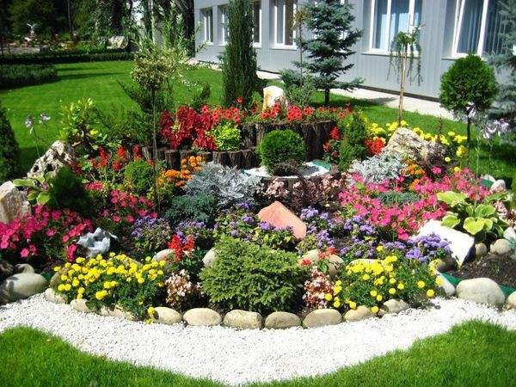
Описание решения проблемы
Выращивание цветов сегодня стало
довольно актуальным и рентабельным
бизнесом. Цветы широко используются в
повседневной жизни каждого человека: для создания свадебных букетов и украшений банкетных залов к праздникам.
Цветочные клумбы занимают почетное место у фасада домов, учреждений, офисов, магазинов и др. зданий. Красивые цветы радуют глаз и улучшают настроение , дарят эстетическое наслаждение, укрепляют здоровье, благоприятно воздействуя на нервную систему.
Идея проекта: вырастить здоровые и крепкие растения с последующей реализацией их населению и различным учреждениям с целью получения прибыли

Slide 7
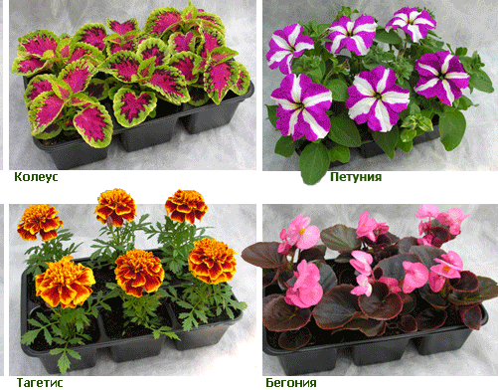
План маркетинга
объявление о продаже рассады на сайте школы;
сообщение родственникам и знакомым;
Реклама (буклеты , визитки):
Только у нас и только для Вас!
Хотите красивый участок
вашего дома – обращайтесь к нам!
Вы можете приобрести
отличную рассаду цветов
по низким и доступным ценам!
Не раздумывайте ни минуты, покупайте здоровую рассаду,
выращенную на экологически чистом сырье!

Slide 8
Производственный план первоначальные затраты на строительство парников и рассадных ящиков
№ | Наименование материалов | Кол-во материалов | Стоимость, руб.
1 | Пиломатериалы |  | 1куб =7000,00
 | на парники | 0,36 м³ | 2.520,00
 | Покупка рассадных ящиков | 11шт*30 руб | 330,00
2 | Рубероид | 10 м | 1 рулон 300-350,00
3 | Парниковая пленка | 9 м² *60 руб | 540,00
4 | Метизы (саморезы, скобы для степлера) |  | 400,00
 | Итого |  | 4 090, 00 руб

Slide 9
Затраты на покупку семян и удобрений
№ | Наименование культур | Кол-во пакетов | Средняя стоимость 1ед. (пакета семян.) | Общая стоимость
1 | Астры(смесь) | 5 | 17,00 | 85,00
2 | Петуния:
 | ампельная | 5 | 40,00 | 200,00
 | махровая | 5 | 39,00 | 195,00
3 | Цинния | 5 | 17,00 | 85,00 (использовать свои семена)
4 | Бархатцы простые | 5 | 11,00 | 55,00 (использовать свои семена)
5 | Агератум | 5 | 17,00 | 85,00
6 | Виола (смесь) | 5 | 23,00 | 115,00
7 | Маргаритка, смесь | 5 | 15,00 | 75,00
8 | Настурция | 5 | 16,00 | 80,00
9 | Хризантема однолетняя | 5 | 20,00 | 100,00
10 | Органическое удобрение | 3 | 75,00 | 225,00
 | Итого |  |  | 1 350,00

Slide 10
Финансовый план. Примерный расчет стоимости рассады
№ | Наименование культур | Кол-во семян в пакете | Кол-во пакетов | Кол-во саженцев | Стоимость 1 саженца | Общая стоимость
1 | Астры (смесь) | 20 | 5 | 100 | 10,00 | 1 000,00
2 | Петуния
 | ампельная | 10 | 5 | 50 | 25,00 | 1250,00
 | махровая | 8- 10 | 5 | 40-50 | 35,00 | 1 400-1750,00
3 | Циния | 10 | 5 | 50 | 10,00 | 500,00
4 | Бархатцы | 20 | 5 | 100 | 10,00 | 1 000,00
5 | Агератум | 25 | 5 | 125 | 10,00 | 1250,00
6 | Виола (смесь) | 18 | 5 | 90 | 15,00 | 1 350,00
7 | Маргаритка | 10 | 5 | 50 | 20,00 | 1 000,00
8 | Настурция | 20 | 5 | 100 | 10,00 | 1 000,00
9 | Хризантема однолетняя | 15 | 5 | 75 | 20,00 | 1 350,00
10 | Циния (свои семена) |  |  | 500 | 40,00(десяток) | 2000,00
11 | Бархатцы ( свои семена) |  |  | 500 | 40,00(десяток) | 2000,00
 | Итого |  |  |  |  | 15 100,00

Slide 11
Анализ положения дел в отрасли в Белинском районе
№ п.п | Предполагаемый конкурент | Продукция | Цены
1 | магазин « Оазис» г. Белинский | семена, рассада цветов и растений | высокие
2 | магазин « У дяди Саши», г. Белинский | комнатные цветы, букеты. | высокие
3 | сетевые магазины «Магнит», « Караван», « Пятёрочка» г. Белинский | семена цветов, комнатные растения.
4 | частное население Белинского района | семена, рассада цветов | высокие
Наша продукция( рассада цветов) - по низким ценам.

Slide 12
Оценка рисков бизнес-проекта
непрорастание части семян (5%)
гибель рассады (5%)
неполная реализация (5%)
Ожидаемая прибыль:
1. доход – 15 100,00 руб.
2. первичные затраты (4 090+ 1350) = 5 440,00 руб.
3. затраты на рекламу – 1% (151,00)
4. процент риска – 15% (2 265,00)
5. налог – 6% - не облагается
Итого:7 244,00 руб.

Slide 13
Основные потребители
Жители с. Свищёвки и ближайших населённых пунктов
отделение
«Почта России»,
ФАП в с. Свищёвки
Администрация Белинского района
Администрация Балкашинского сельсовета
магазины
«Валентина» ИП О.П. Горячевой, «Орион» ИП О.А. Антипкиной
в с. Свищёвке

Slide 14
Охрана окружающей среды
Рациональное использование земельного участка для развития предпринимательской деятельности;
Цветы – санитары (защищают нас от дыма, выхлопных газов, пыли, производственных и уличных шумов и т.д.);
Многие обладают фитонцидными свойствами.
В результате реализации нашего проекта улучшится экологическое соcтояние нашего села.

Slide 15
результаты
Выращивание рассады цветов уже через три месяца после посева начинает приносить прибыль.
Получение знаний по организации производства, маркетингу, экономике, технологии производства, а также обучение менеджменту.
Развитие творческих способностей

